Slide 1
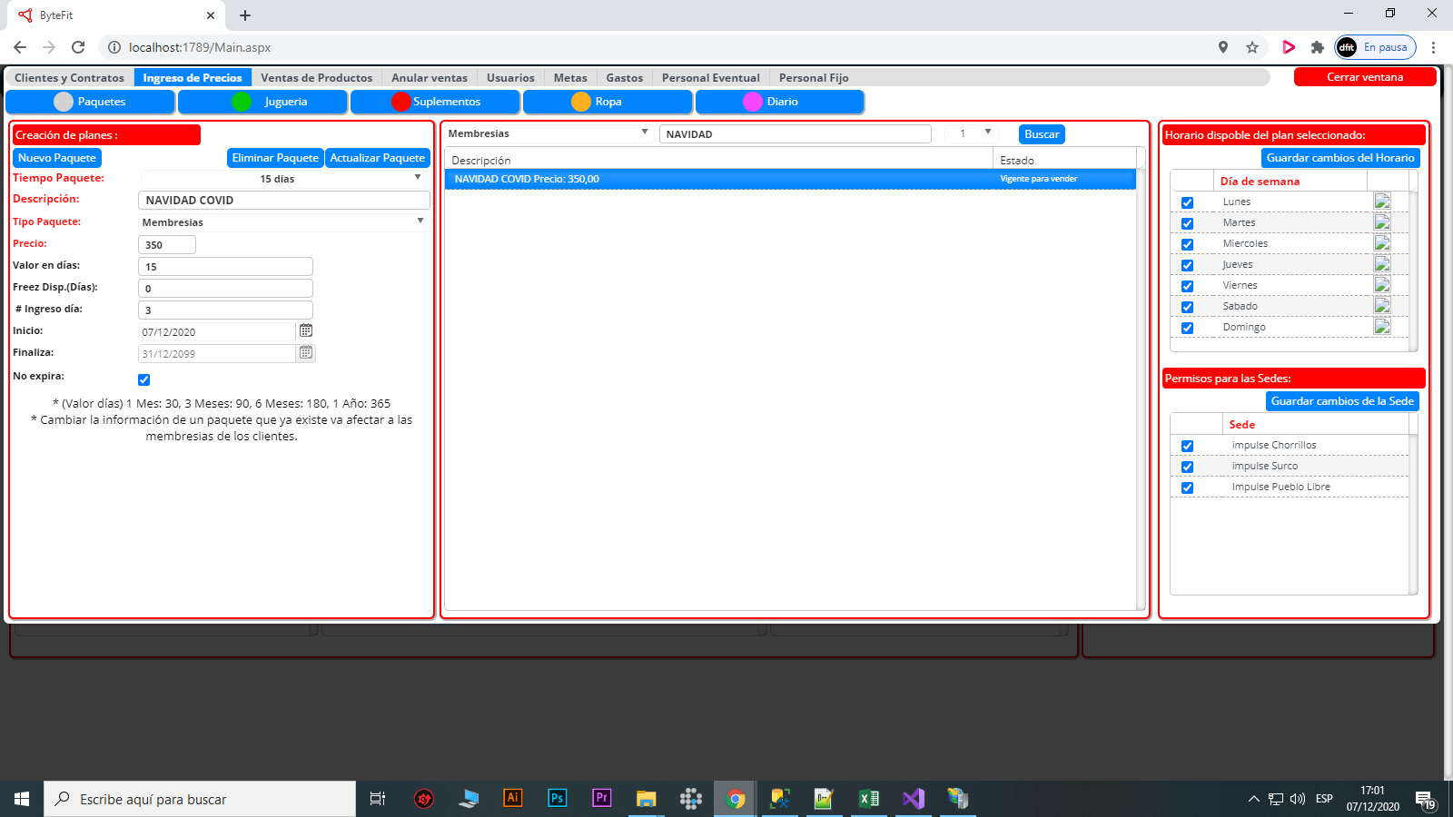
aquí en los cuadros se seleccionada el calendario y horas de la membresía

Slide 2
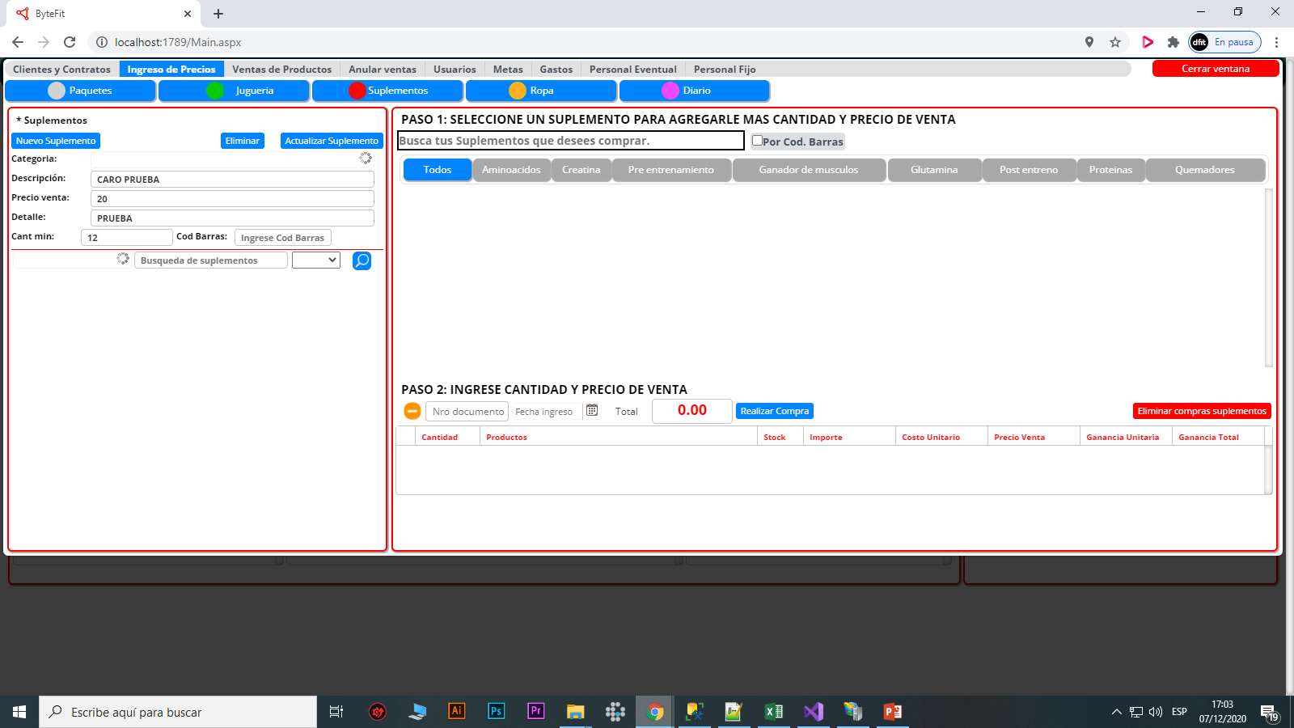
Al seleccionar suplementos se queda sin realizar nada

Slide 3
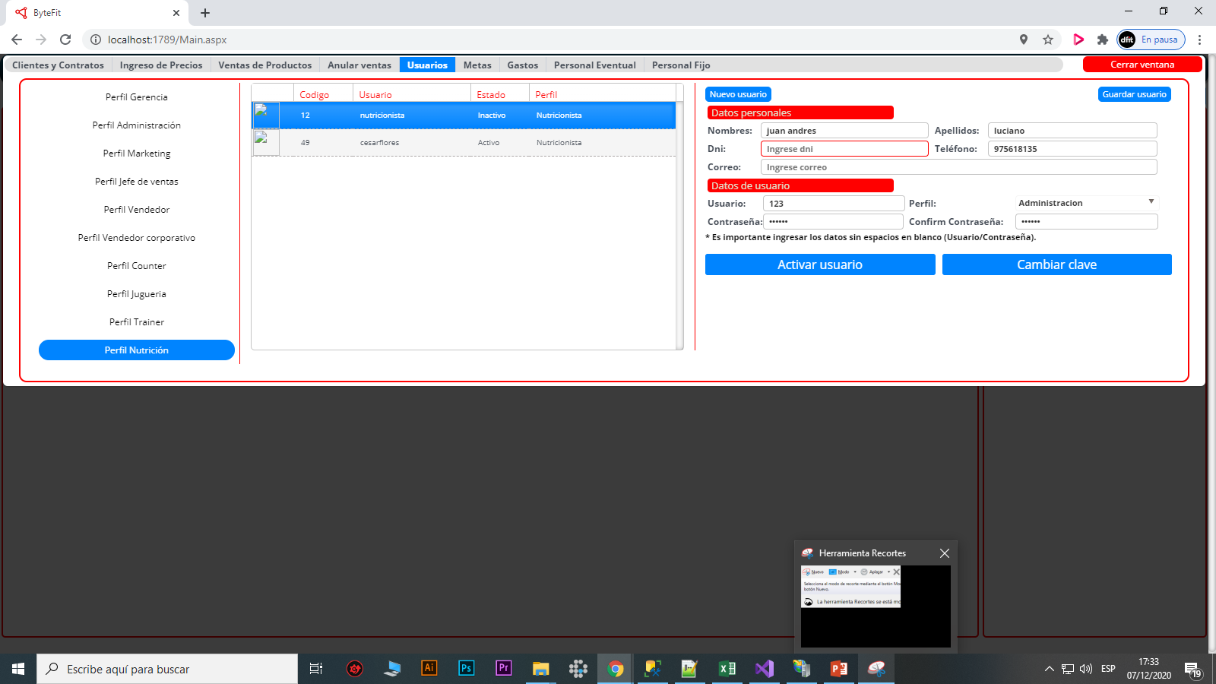
aquí no permite guardar usuarios

Slide 4
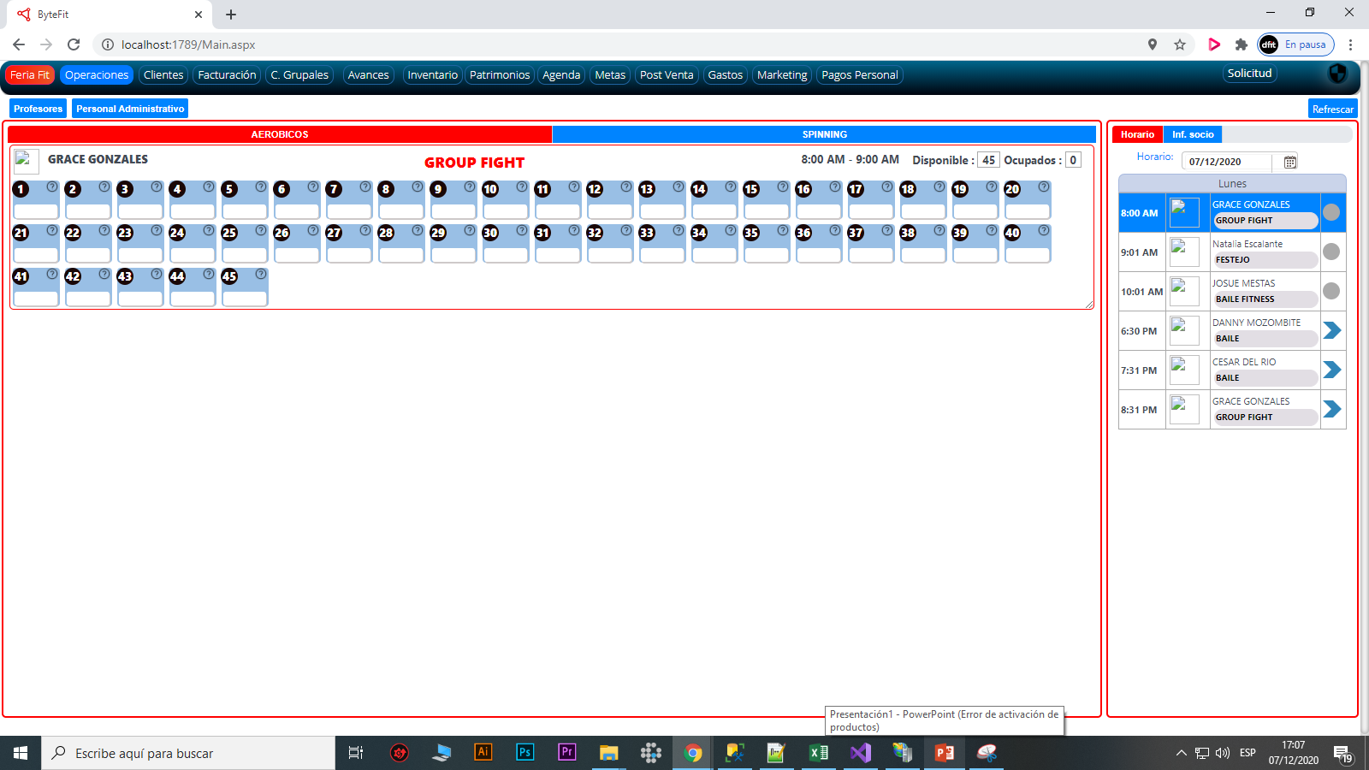
aquí en los cuadros se seleccionaba el código del cliente y se registraba apartado.

Slide 5
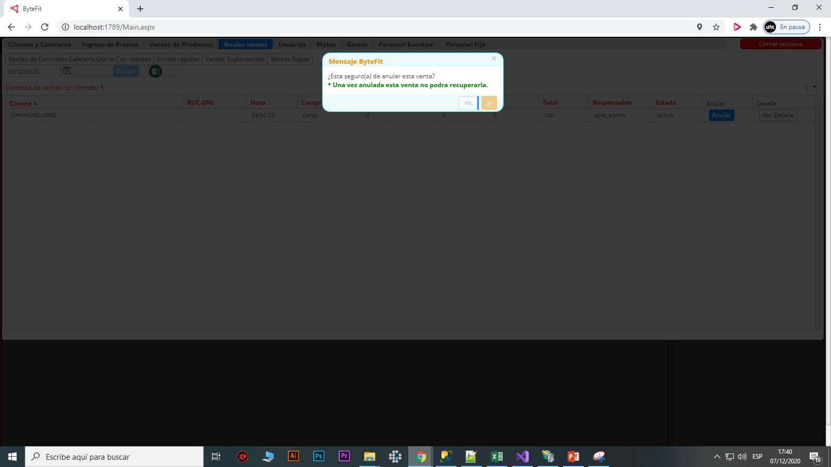
No permite seleccionar.

Slide 6
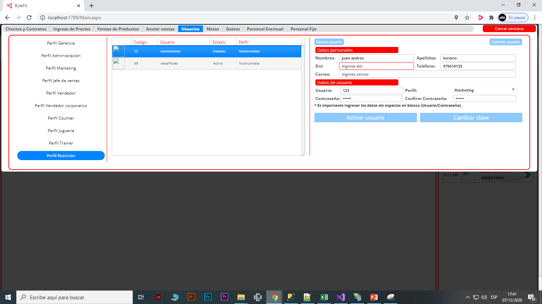
No permite registrar y darle clip

Slide 7
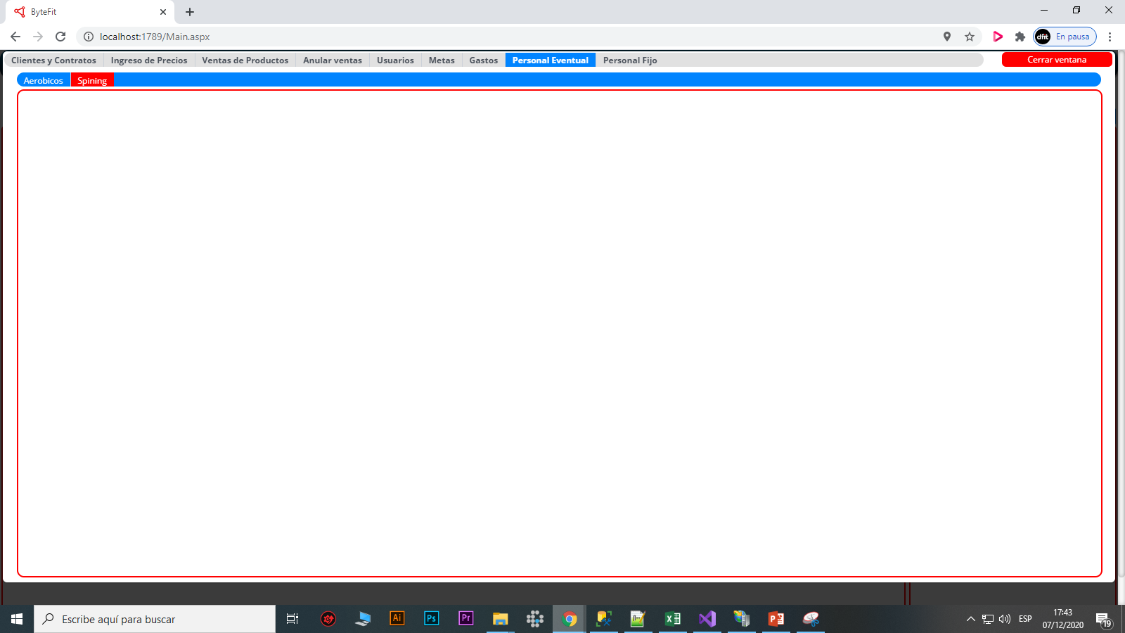
No se puede registrar nada

Slide 8
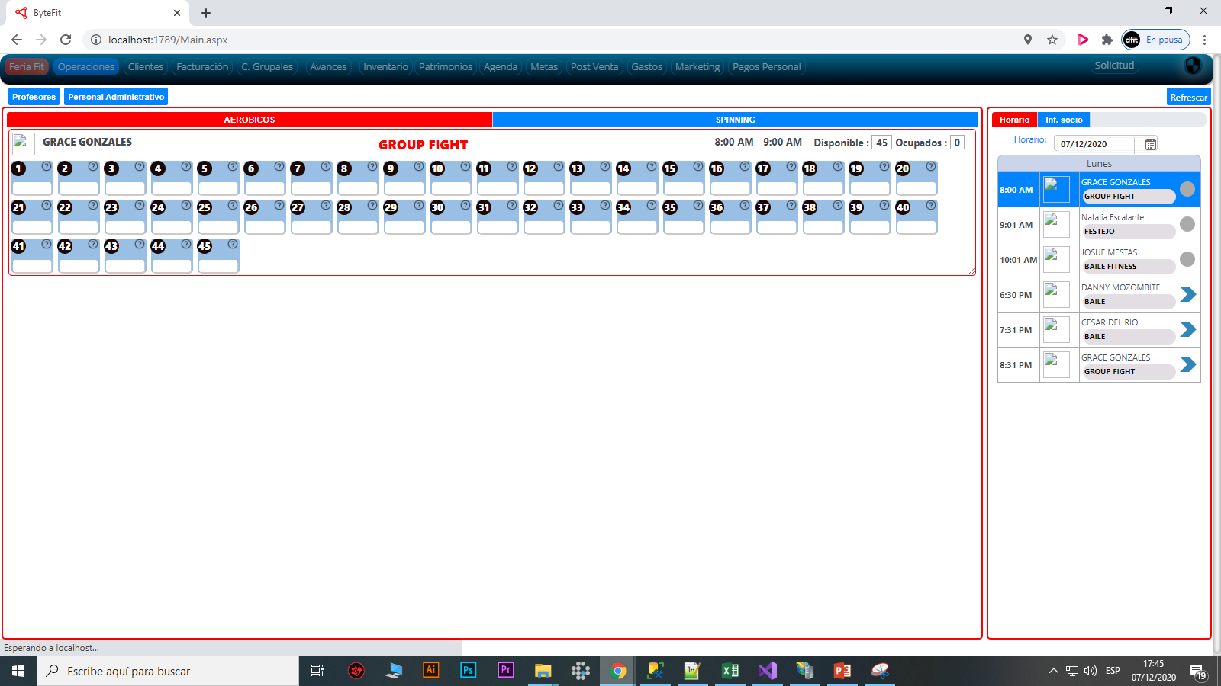
No se puede registrar nada

Slide 9
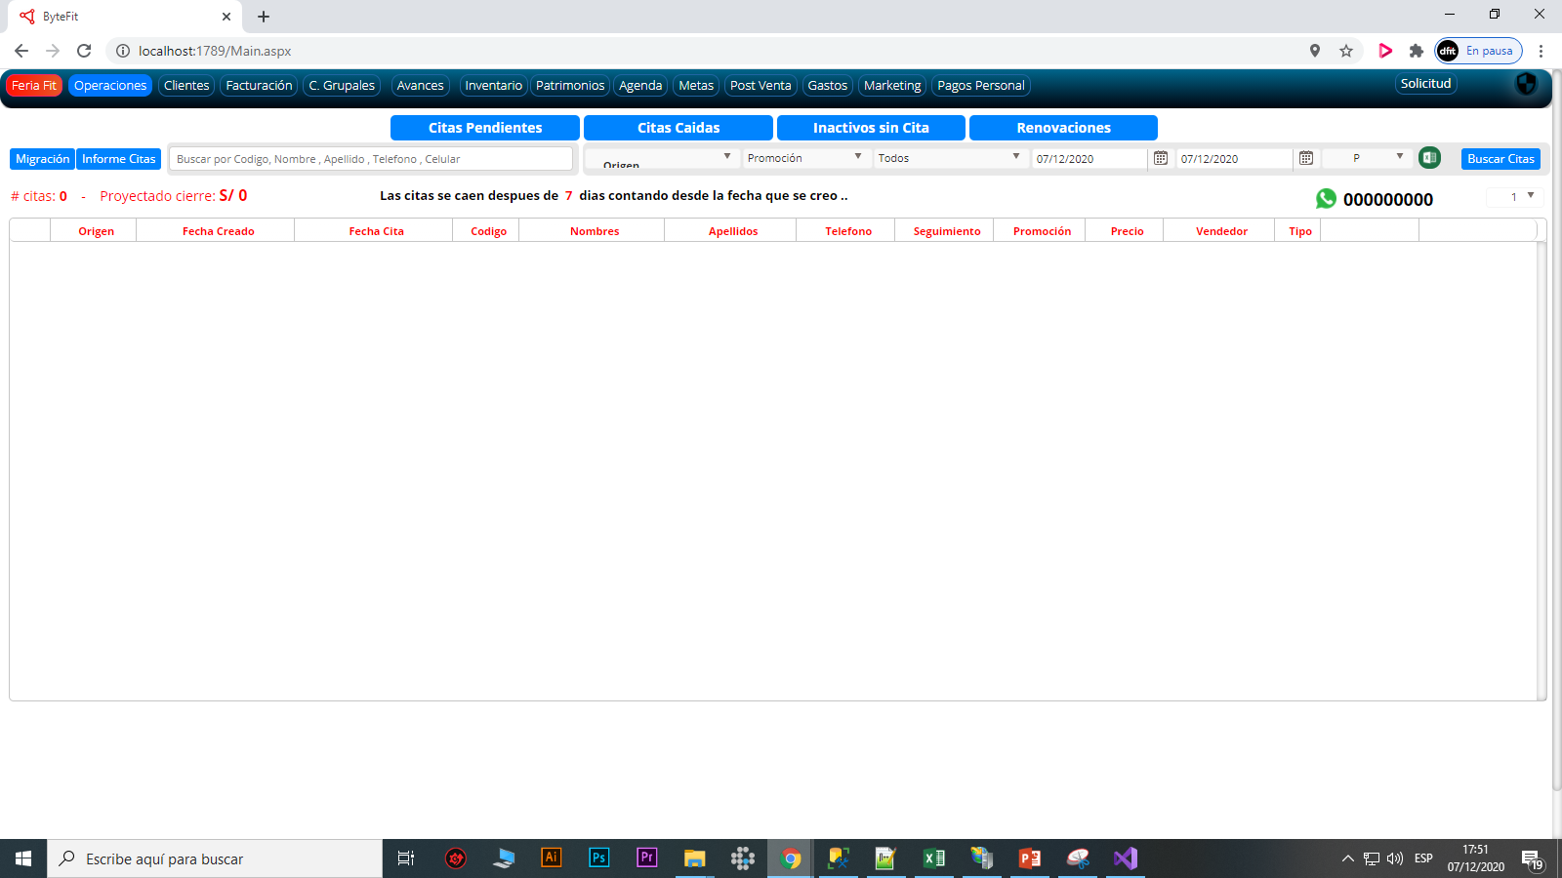

Slide 10
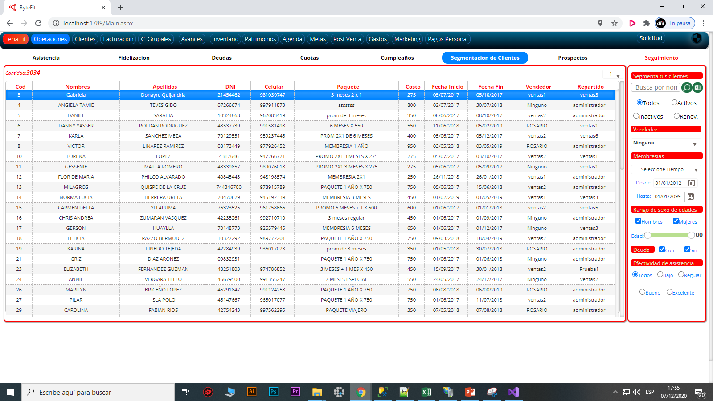
No permite exportar

